Slide 1
Heliallika tüübi tuvastamine

Slide 2
Täidetud ülesanded
Siluri tööle saamine (JTAG, Openocd)
Sobitasime ESP-ADFi viimase versiooni AI thinker plaadiga
Heli salvestamise vigade silumine (võendite arvu tõstmine)
I2S striimi vea avastamine (pooleli)

Slide 3
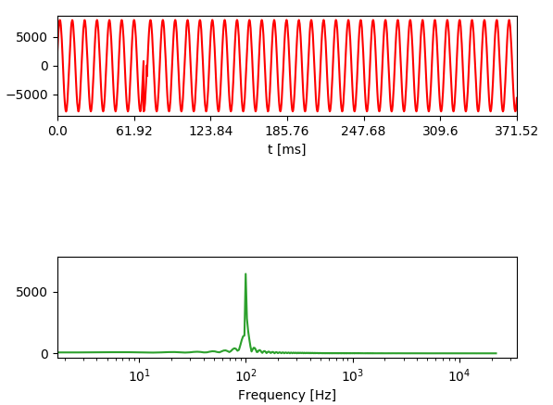

Slide 4
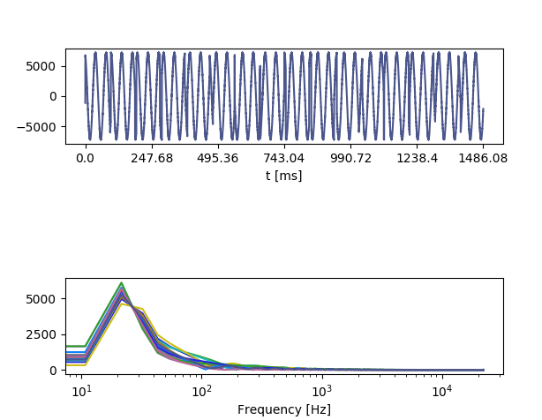

Slide 5
Järgmise kahe nädala plaan
Heli salvestamise vigade silumine
Akustiliste sõrmejälgede salvestamine
Filtrite uurimine

Slide 6
Täname kuulamast!

